Slide 1
最新
365
OneDrive云盘的使用方法
1.通过网页访问
2.通过Office365软件访问

Slide 2
1.通过网页访问

Slide 3
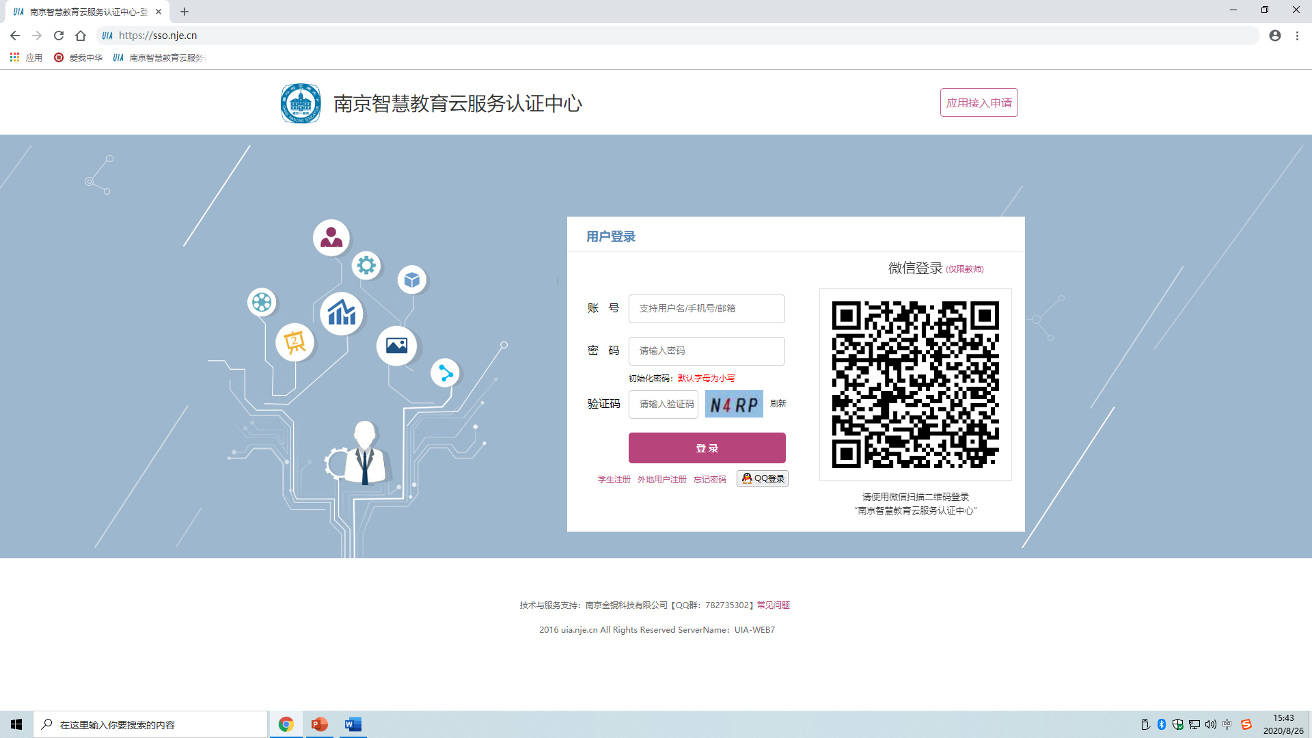
网页打开南京智慧教育网
扫码登陆
网址：https://sso.nje.cn

Slide 4
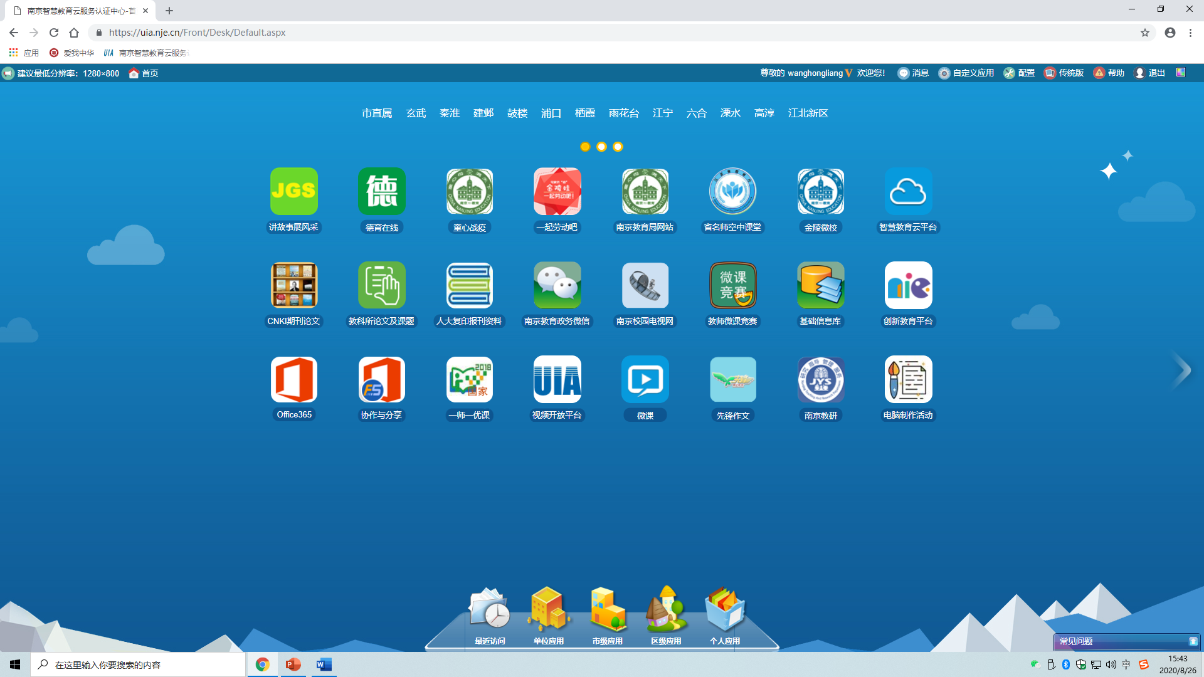
点击协作与分享

Slide 5
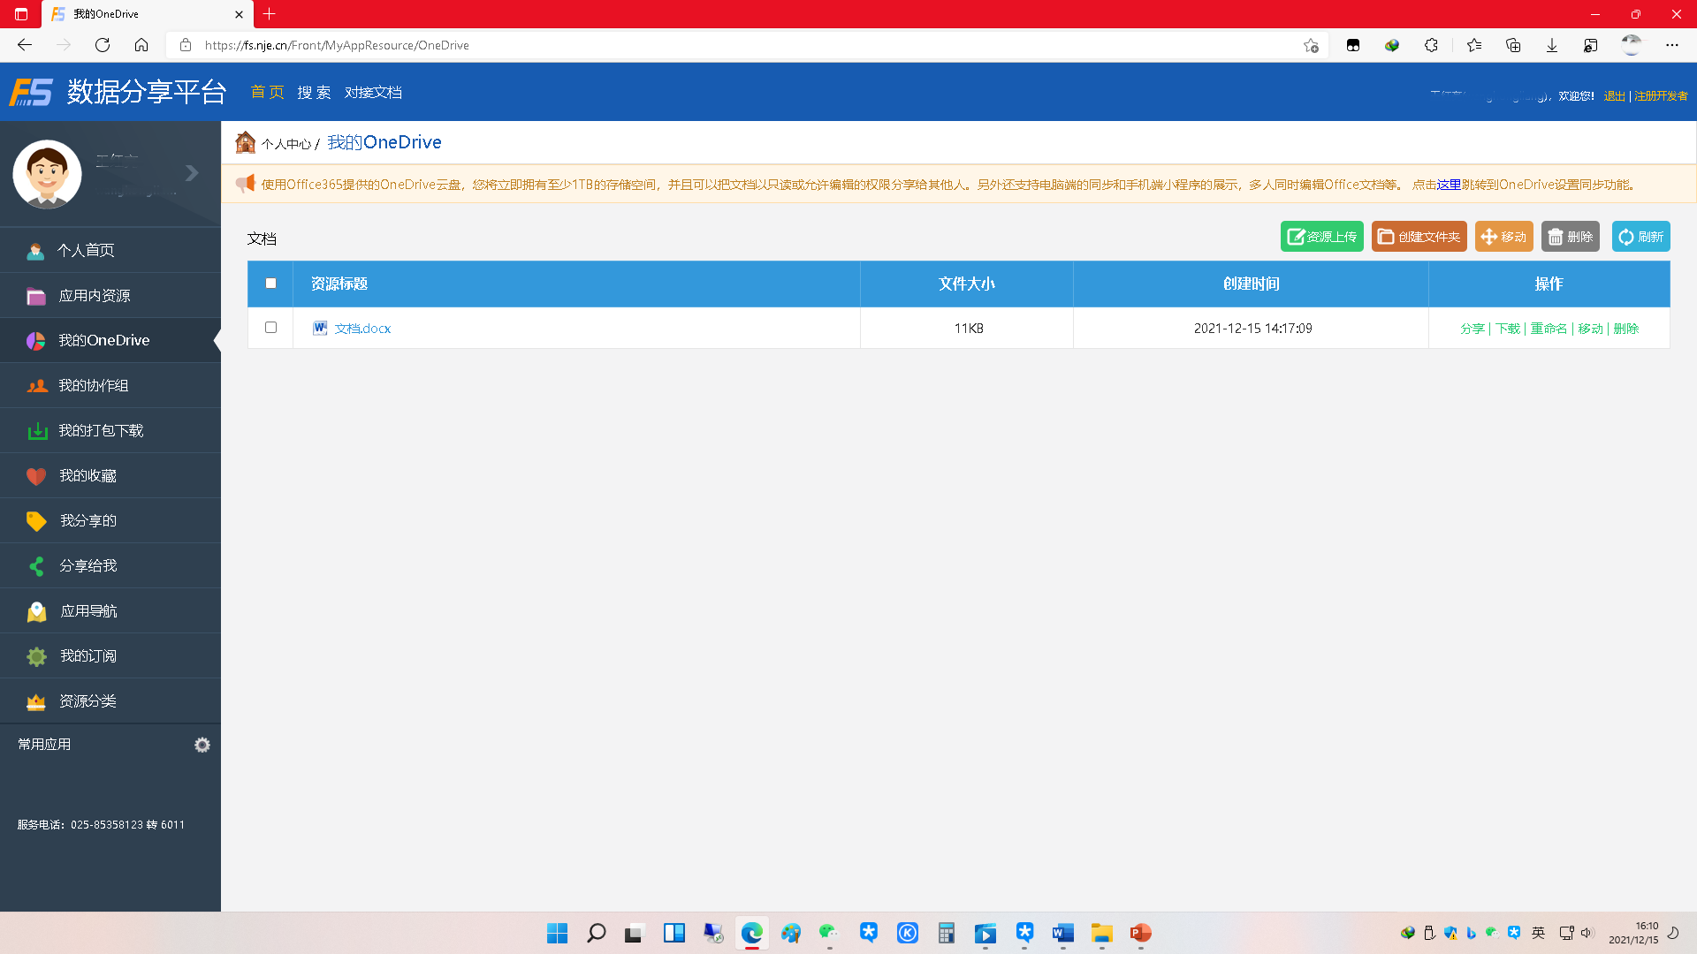
至少拥有1TB的存储空间

Slide 6
2.通过Office365软件访问

Slide 7
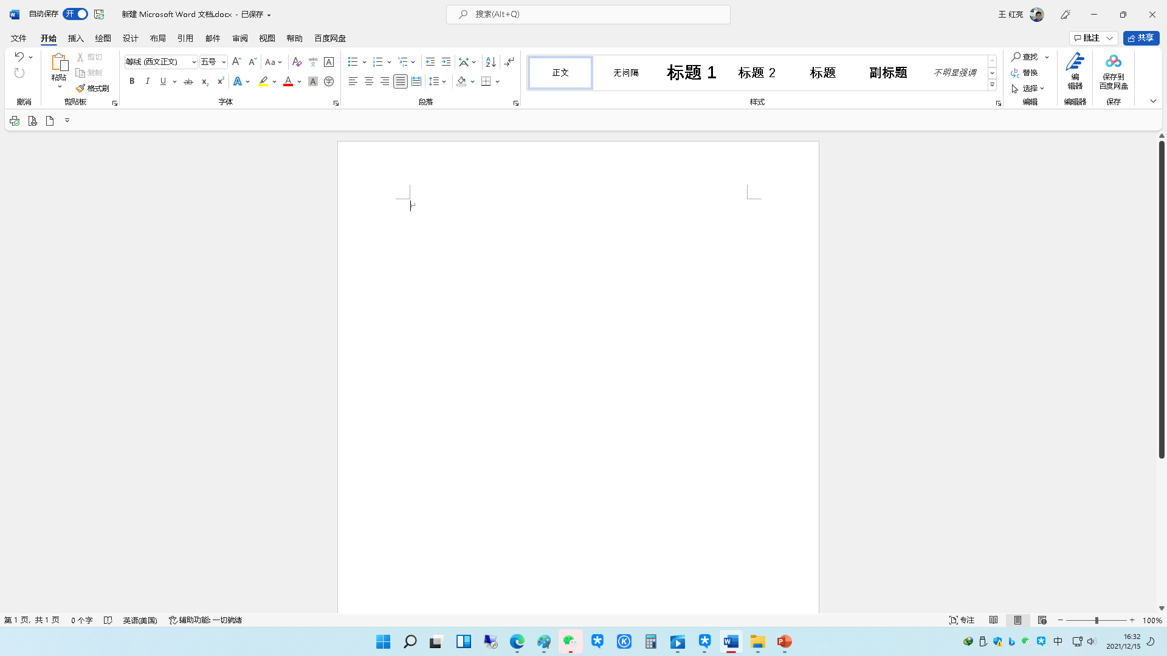
点击文件菜单

Slide 8
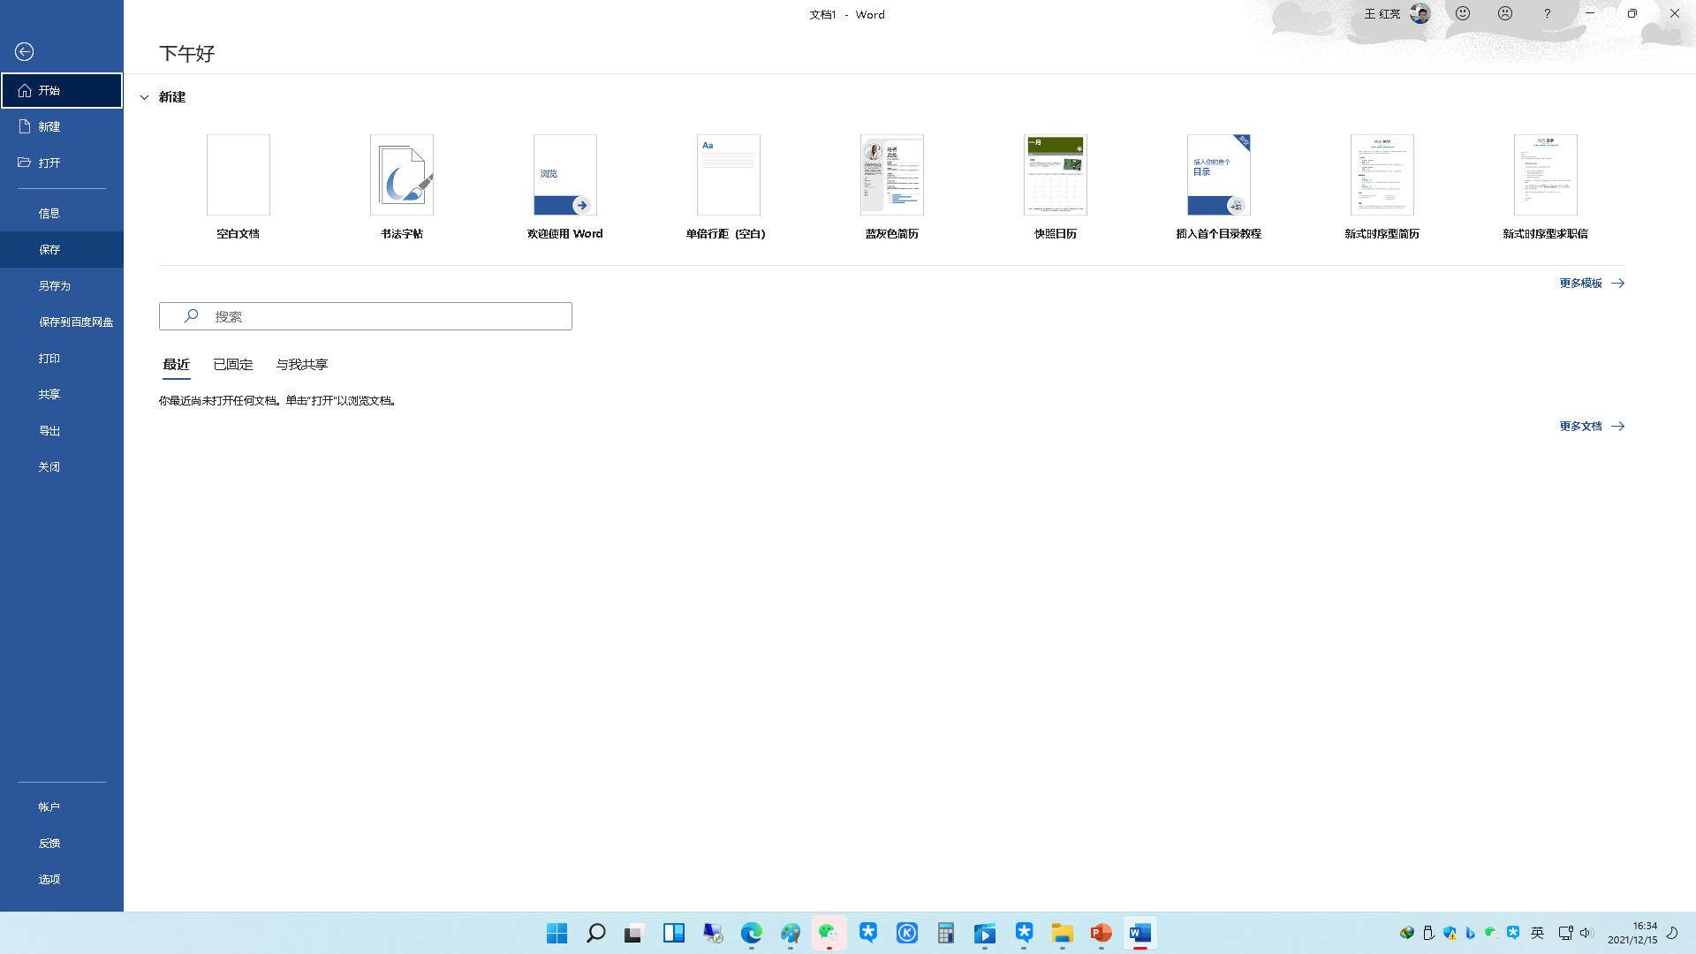
点击保存/打开

Slide 9
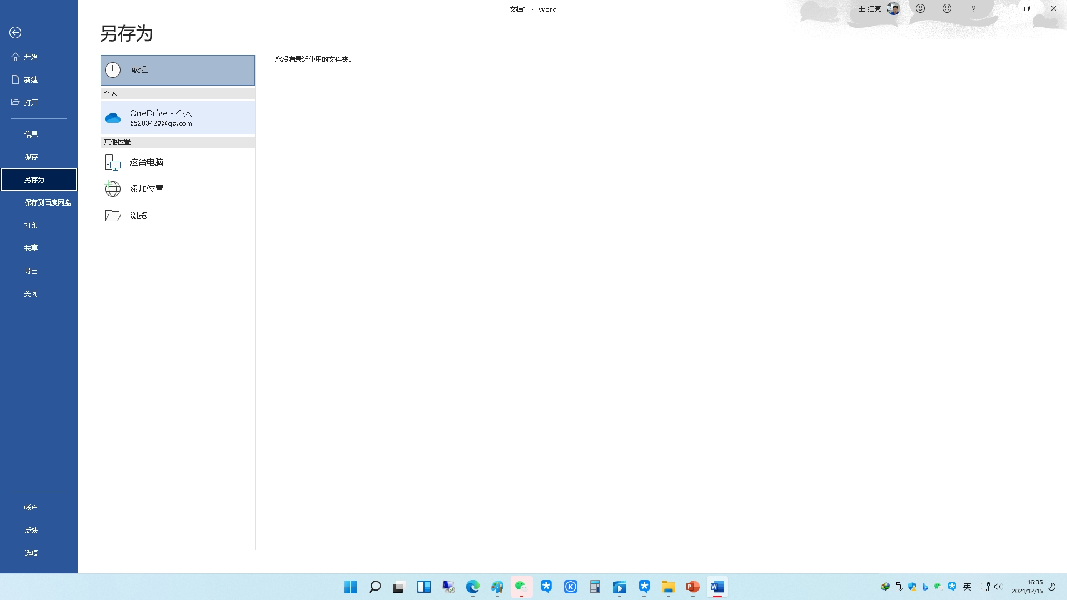
选择OneDrive
选择OneDrive

